Slide 1

Nauka o podniku
-
Nákup a řízení zásob
Cílem přednášky je seznámit se
s nákupem a řízením zásob
.
Šárka Čemerková
Přednášející

Slide 2
Nauka o podniku
-
Nákup a řízení zásob
Nákup
Druhy zásob
Řízení zásob
Plán nákupu
Normy zásob
Měření výkonu v oblasti zásob
.
Struktura přednášky

Slide 3
  nákup
jedna ze základních podnikových funkcí
realizují jej všechny typy podniků
zabezpečuje bezporuchový chod výrobních i nevýrobních procesů v podniku
organizačně zabezpečen nákupním oddělením
alternativní označení:
  zásobování
  opatřování
  materiálové hospodářství

Slide 4
dřívější pojetí nákupu – proces začínající iniciací nákupu přes výzkum trhu až po výběr konkrétního dodavatele
současné pojetí nákupu – dřívější pojetí + logistické fáze (doprava, skladování)

Slide 5
Fáze nákupního procesu
iniciace nákupu
specifikace požadavků (nezbytnost, charakter, rozsah)
analýza trhu možných dodavatelů
výběr vhodného dodavatele
formulace objednávky
realizace logistických aktivit spojených se vstupem dodávky do podniku
úhrada dodávky
hodnocení výkonu dodavatele

Slide 6
Nákupní situace
první nákup – realizují se všechny nákupní fáze
modifikovaný nákup – je důsledkem změn ve specifikaci výrobku, cen, dodacích podmínek nebo dodavatelů
opakovaný nákup – soubor rutinních činností začínající vystavením objednávky na základě impulzu z podnikových útvarů

Slide 7
  Zásoby
  oběžný majetek podniku
  výsledek nákupní nebo podnikatelské činnosti
  vždy na sebe vážou finanční prostředky
  Mít či nemít? Lze podnikat bez zásob?

Slide 8
  Druhy zásob
I. Druhové členění zásob
výrobní zásoby:
  suroviny, základní materiál, provozní látky, náhradní díly, obaly
  hmotný majetek, jehož doba spotřeby je kratší než 1 rok
zásoby nedokončené výroby
zásoby hotových výrobků
zboží

Slide 9
II. Členění zásob dle funkčních složek
běžná zásoba – k zajištění předpokládané spotřeby v období mezi dvěma dodávkami
pojistná zásoba – k pokrytí případných odchylek v dodávkách nebo ve spotřebě
technologická zásoba – je-li potřeba materiál před výdejem do spotřeby upravit, její výše vyplývá z výrobní technologie

Slide 10
sezónní (příležitostná) zásoba – vyrovnává předpokládané výkyvy v dodávkách nebo ve spotřebě
spekulativní zásoba – k dosažení mimořádného zisku vhodným nákupem
havarijní zásoba – zajišťuje přežití podniku při nepředvídaných událostech

Slide 11
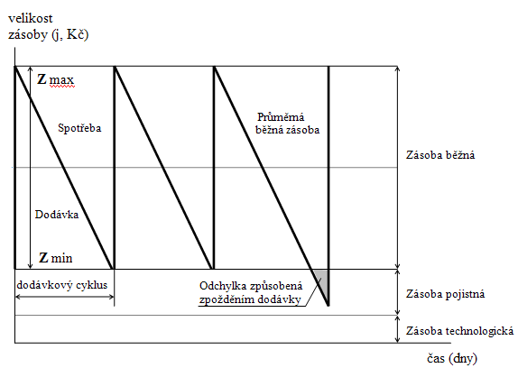
Vývoj stavu zásob v čase
0

Slide 12
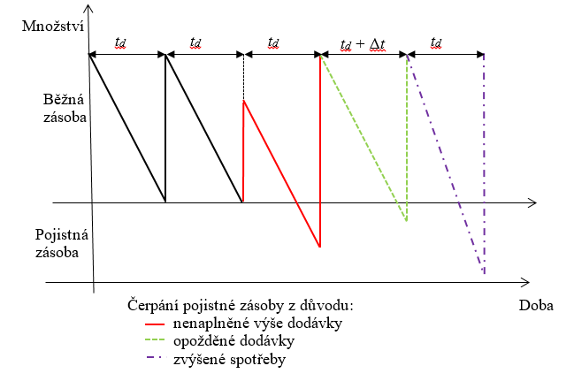
Čerpání pojistné zásoby
0

Slide 13
III. Členění zásob podle kapacitních propočtů
minimální zásoba – stav zásoby v okamžiku před novou dodávkou
maximální zásoba – nejvyšší stav zásob, kterého je dosaženo v okamžiku nové dodávky
okamžitá zásoba:
  faktická fyzická zásoba – skutečný stav zásob ve skladu
  dispoziční zásoba – faktická zásoba zmenšená o již uplatněné požadavky na výdej (zboží připravené k expedici)
  bilanční zásoba – dispoziční zásoba zvětšená o velikost objednaných, ale doposud neobdržených dodávek zásob (materiál na cestě)

Slide 14
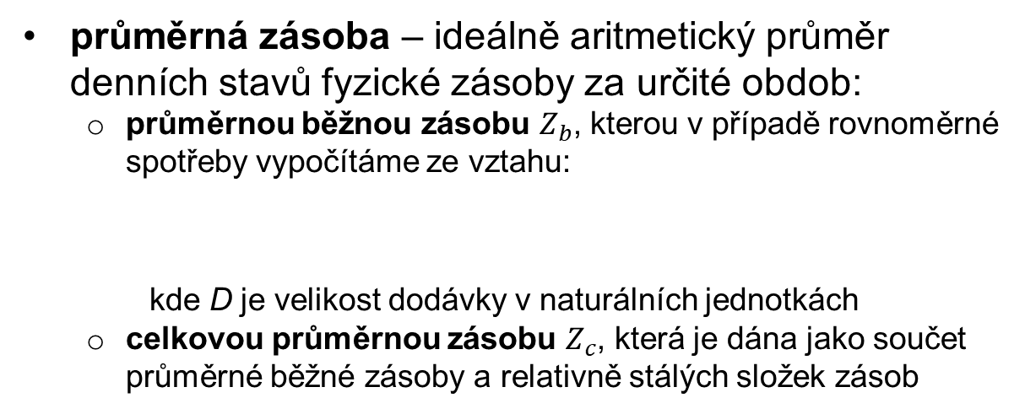
průměrná zásoba – ideálně aritmetický průměr denních stavů fyzické zásoby za určité obdob:
  průměrnou běžnou zásobu $Z_{b}$, kterou v případě rovnoměrné spotřeby vypočítáme ze vztahu:
kde D je velikost dodávky v naturálních jednotkách
  celkovou průměrnou zásobu $Z_{c}$, která je dána jako součet průměrné běžné zásoby a relativně stálých složek zásob

Slide 15
Příklad.
Stanovte celkovou průměrnou výši zásob cukru, ze kterého potravinářský podnik vyrábí želatinové cukrovinky. Roční spotřeba cukru činí 2 080 tun, cukr je dodáván 1x za týden (ročně realizováno 52 dodávek stejné velikosti), pojistná zásoba byla propočtena na krytí výroby po dobu 2 týdnů a technologická zásoba je držena po dobu 1 týdne. Předpokládejte rovnoměrnou spotřebu materiálu.

Slide 16
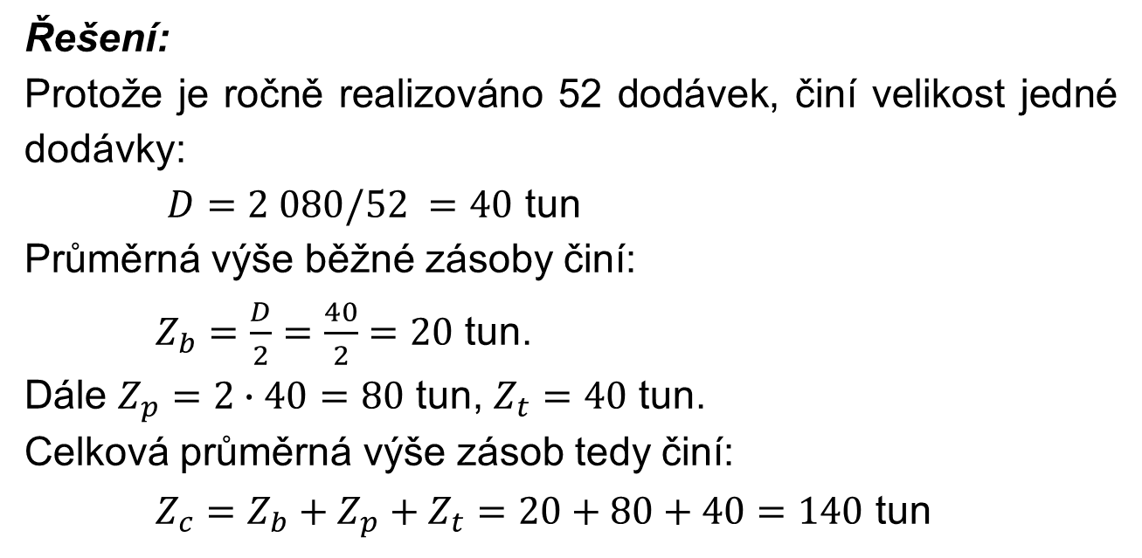
Řešení:
Protože je ročně realizováno 52 dodávek, činí velikost jedné dodávky:
$D=2 080/52 =40$ tun
Průměrná výše běžné zásoby činí:
$Z_{b}=\frac{D}{2}=\frac{40}{2}=20$ tun.
Dále $Z_{p}=2∙40=80$ tun, $Z_{t}=40$ tun.
Celková průměrná výše zásob tedy činí:
$Z_{c}=Z_{b}+Z_{p}+Z_{t}=20+80+40=140$ tun

Slide 17
  Řízení zásob
nalézt a zajistit takovou výši zásob jednotlivých položek materiálu určeného ke spotřebě, aby byl zajištěn plynulý průběh výrobního procesu při optimální vázanosti kapitálu, spotřebě dodatečné práce a přijatelném stupni rizika
soubor činností, které vedou k optimálnímu sladění struktury a výše zásob s tím, co je za současných podmínek v podniku logisticky a finančně žádoucí

Slide 18
Hledáme odpověď na základní otázky:
  Co a kdy objednat?
  Jaké množství objednat?
  Co má být na skladě?
  Jak zajistit správnost údajů o zásobách?
Řízení zásob v širším pojetí zahrnuje tyto činnosti:
  evidence zásob
  analýza zásob
  kontrola zásob
  vlastní regulace zásob (usměrňování)

Slide 19
Důvody pro snižování zásob:
  vázanost finančních prostředků
  náklady na skladování
  riziko, že zásoby nebude možno později použít

Slide 20
Důvody pro zvyšování stavu zásob:
  zabezpečení plynulosti výroby
  realizace úspor z rozsahu
  specializaci výroby - expedice do sběrných skladů
  ochrana před nepředvídatelnými výkyvy v poptávce a v době cyklu objednávky

Slide 21
  Faktory ovlivňující řízení zásob:
  systém tahu a tlaku
  nezávislá poptávka (hotový výrobek) a závislá poptávka (vstupy pro výrobu)
  pevný bod a interval objednání
  deterministická a stochastická poptávka

Slide 22
    Optimální velikost objednávky
cestou nalezení minima celkových nákladů, které tvoří náklady na pořízení dodávky (objednací náklady) a náklady na skladování
model EOQ (Economic Order Quantity, 1915) - základní model pro stanovení optimální velikosti objednávky

Slide 23
    Předpoklady EOQ:
  poptávka je deterministická a neměnná
  pořizovací lhůta dodávky je známá a konstantní
  čerpání zásob ze skladu je rovnoměrné
  velikost všech objednávek (dodávek) je konstantní
  nákupní cena je nezávislá na velikosti objednávky (neuvažujeme množstevní slevy)
  nesmí dojít k nedostatku zásob (sklad je doplněn přesně v okamžiku vyčerpání)
  sklad je doplněn v jediném časovém okamžiku

Slide 24

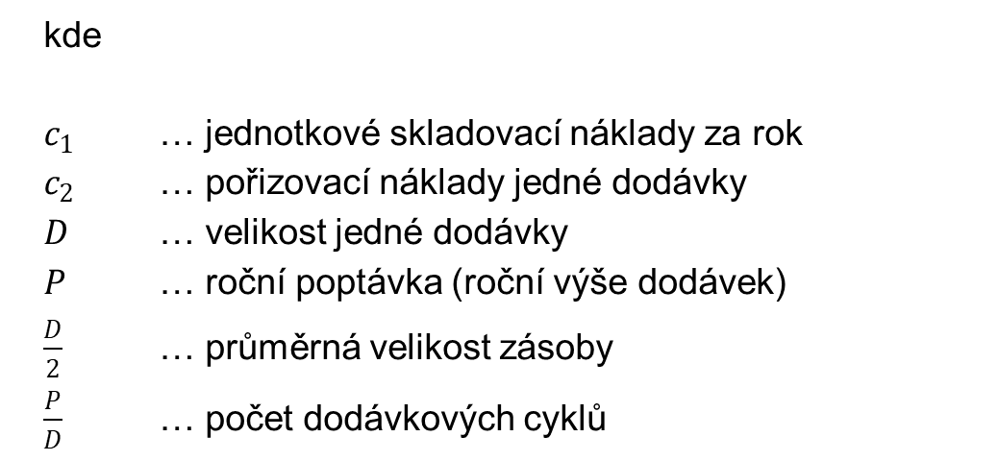
$$N\left(D\right)=c_{1}\frac{D}{2}+c_{2}\frac{P}{D}$$
kde
$c_{1}$ … jednotkové skladovací náklady za rok
$c_{2}$ … pořizovací náklady jedné dodávky
$D$ … velikost jedné dodávky
$P$ … roční poptávka (roční výše dodávek)
$\frac{D}{2}$ … průměrná velikost zásoby
$\frac{P}{D}$ … počet dodávkových cyklů

Slide 25
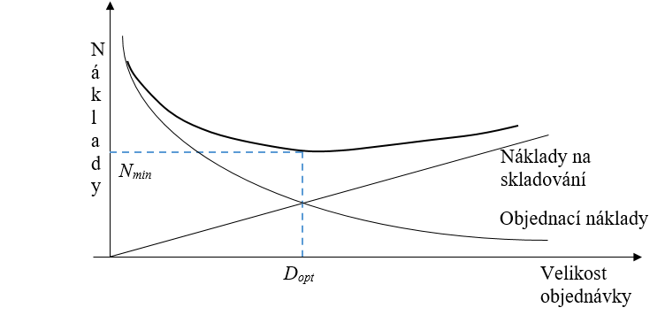
Model EOQ

Slide 26
    Metody uplatňované při řízení zásob
  ABC analýza – diferenciace zásob:
    skupina A: 5-15 % druhů, které představují 60-80% podíl na celkové hodnotě spotřeby
    skupina B: 15-25 % druhů, které představují podíl 15-25% na celkové hodnotě spotřebě
    skupina C: 60-80 % druhů, které představují 5-15% podíl na celkové hodnotě spotřeby
  JIT

Slide 27
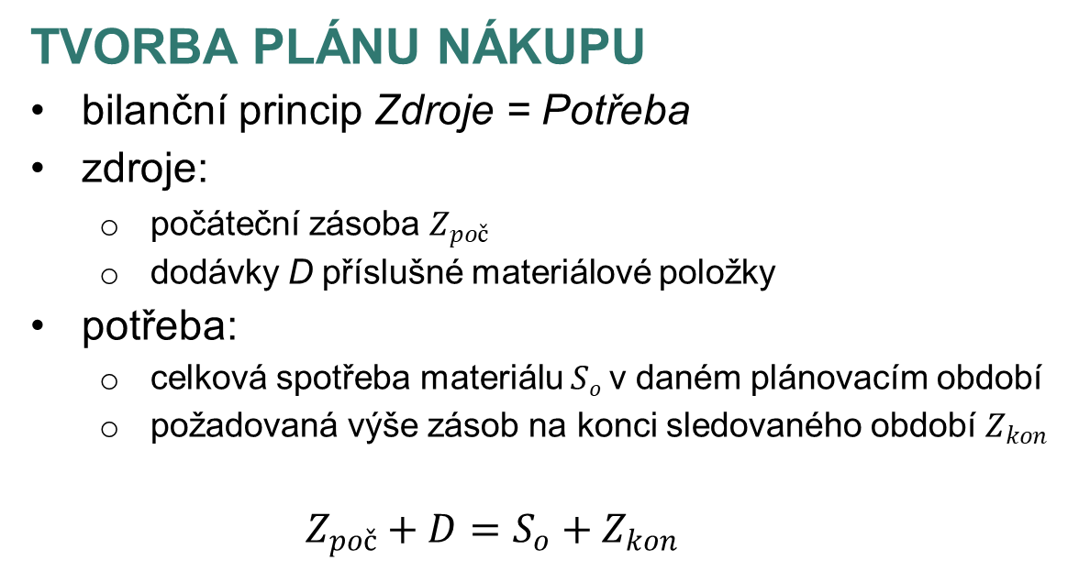
  Tvorba plánu nákupu
bilanční princip Zdroje = Potřeba
zdroje:
  počáteční zásoba $Z_{poč}$
  dodávky D příslušné materiálové položky
potřeba:
  celková spotřeba materiálu $So$v daném plánovacím období
  požadovaná výše zásob na konci sledovaného období $Z_{kon}$
  $Z_{poč}+D=S_{o}+Z_{kon}$

Slide 28
Příklad.
Pekárna JARMILA plánuje upéct v měsíci lednu 35 tisíc bochníků chleba. Na výrobu jednoho bochníku je dle THN potřeba 75 dkg mouky. Zásoba mouky se na konci předchozího roku očekává ve výši 9 tun. Zásoba na konci ledna má pokrýt únorovou výrobu ve výši 32 tis. ks bochníků z důvodu oprav výrobního zařízení dodavatele mouky. Jaké množství mouky je potřeba během ledna dodat?

Slide 29
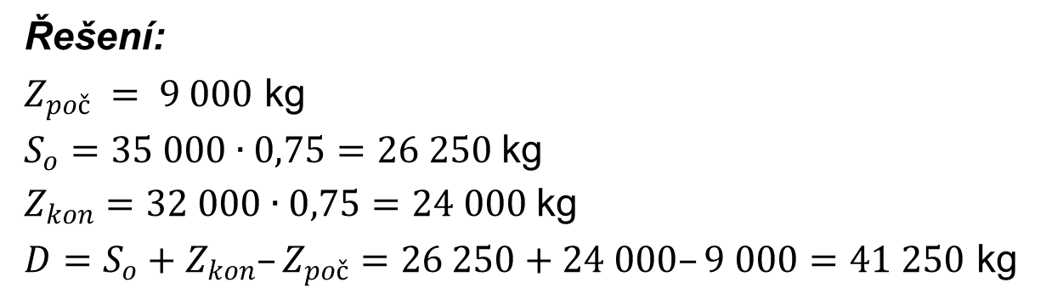
Řešení:
$Z_{poč} = 9 000$ kg
$S_{o}=35 000∙0,75=26 250$kg
$Z_{kon}=32 000∙0,75=24 000$kg
$D=S_{o}+Z_{kon}–Z_{poč}=26 250+24 000–9 000=41 250$ kg

Slide 30
  Normy zásob
stanovují, na jak dlouho, v jakém množství a v jaké hodnotě má mít podnik v průměru zásoby
slouží jako podklad k vyhodnocení toho, zda je skutečná průměrná zásoba na přijatelné úrovni

Slide 31
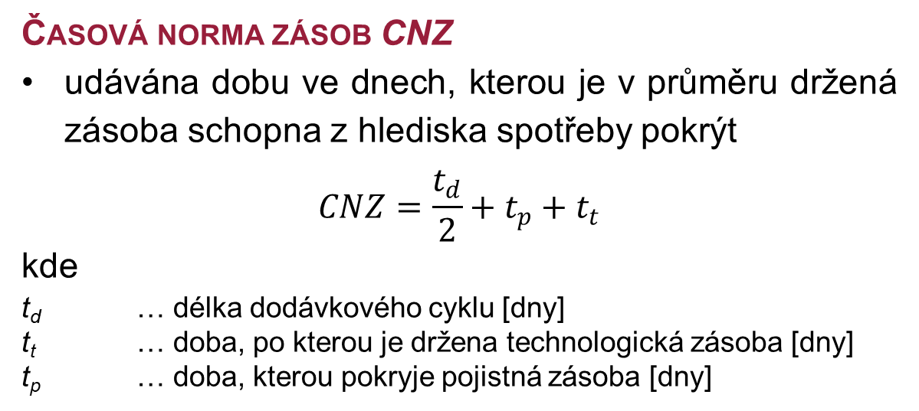
Časová norma zásob CNZ
udávána dobu ve dnech, kterou je v průměru držená zásoba schopna z hlediska spotřeby pokrýt
$$CNZ=\frac{t_{d}}{2}+t_{p}+t_{t}$$
kde
t_{d} … délka dodávkového cyklu [dny]
t_{t} … doba, po kterou je držena technologická zásoba [dny]
t_{p} … doba, kterou pokryje pojistná zásoba [dny]

Slide 32
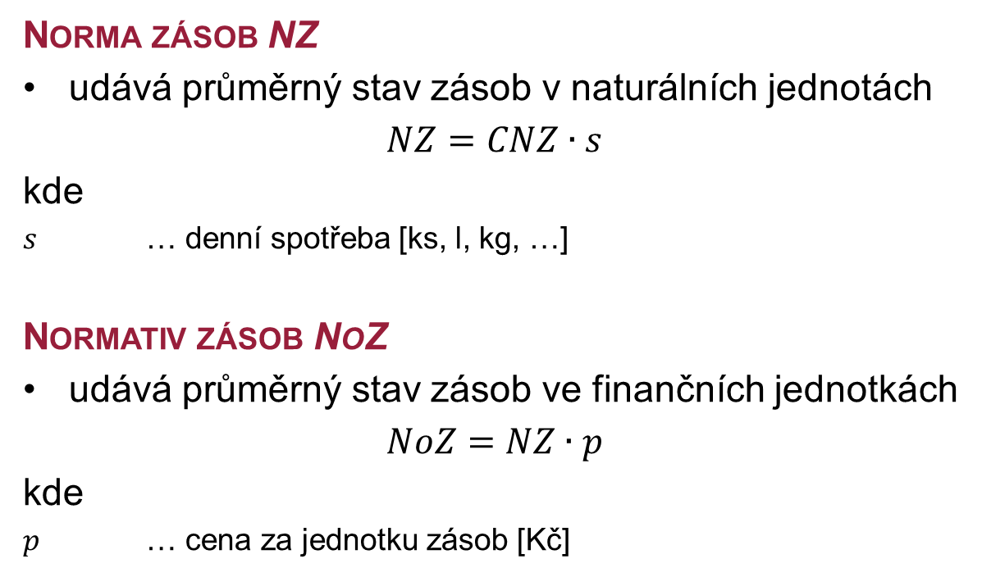
Norma zásob NZ
udává průměrný stav zásob v naturálních jednotách
$$NZ=CNZ∙s$$
kde
$s$ … denní spotřeba [ks, l, kg, …]
Normativ zásob NoZ
udává průměrný stav zásob ve finančních jednotkách
$$NoZ=NZ∙p$$
kde
$p$ … cena za jednotku zásob [Kč]

Slide 33
Příklad.
Výrobce čokoládových bonbonů plánuje roční produkci 2 198 400 kg bonbonů. Dle THN je na 1 kg bonbonu potřeba 0,75 kg čokolády. Tuto čokoládu podnik nakupuje od belgické firmy za cenu 50 Kč/kg. Dodávkový cyklus byl smluvně stanoven na 10 dnů, pojistná zásoba je držena na 2 dny. Z technologie výroby plyne potřeba vytvářet jednodenní technologickou zásobu. Vypočítejte normu a normativ zásob. Uvažujte kalendářní čas 360 dnů.

Slide 34
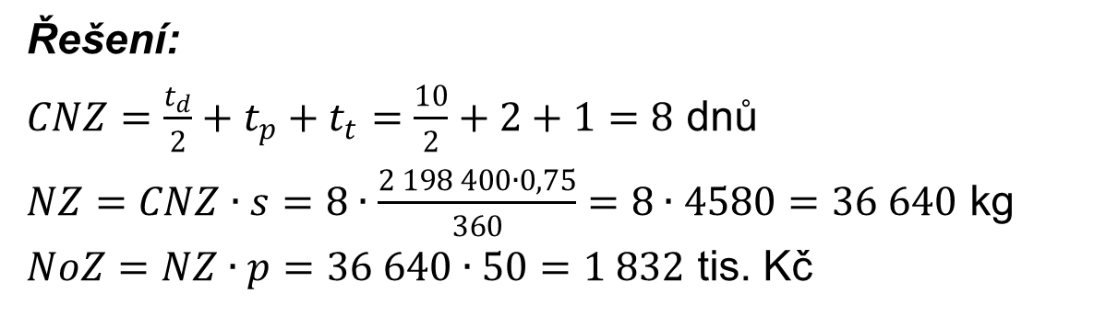
Řešení:
$CNZ=\frac{t_{d}}{2}+t_{p}+t_{t}=\frac{10}{2}+2+1=8$ dnů
$NZ=CNZ∙s=8∙\frac{2 198 400∙0,75}{360}=8∙4580=36 640$ kg
$NoZ=NZ∙p=36 640∙50=1 832$ tis. Kč

Slide 35
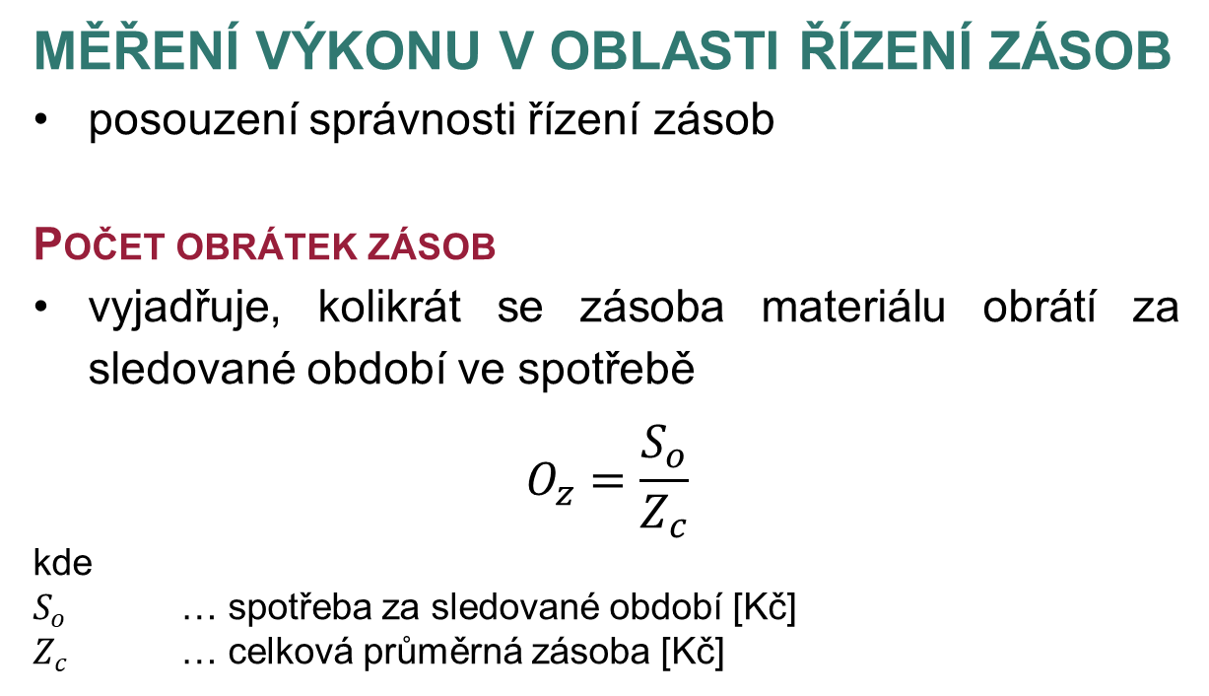
  Měření výkonu v oblasti řízení zásob
posouzení správnosti řízení zásob
Počet obrátek zásob
vyjadřuje, kolikrát se zásoba materiálu obrátí za sledované období ve spotřebě
$$O_{z}=\frac{S_{o}}{Z_{c}}$$
kde
$S_{o}$ … spotřeba za sledované období [Kč]
$Z_{c}$ … celková průměrná zásoba [Kč]

Slide 36
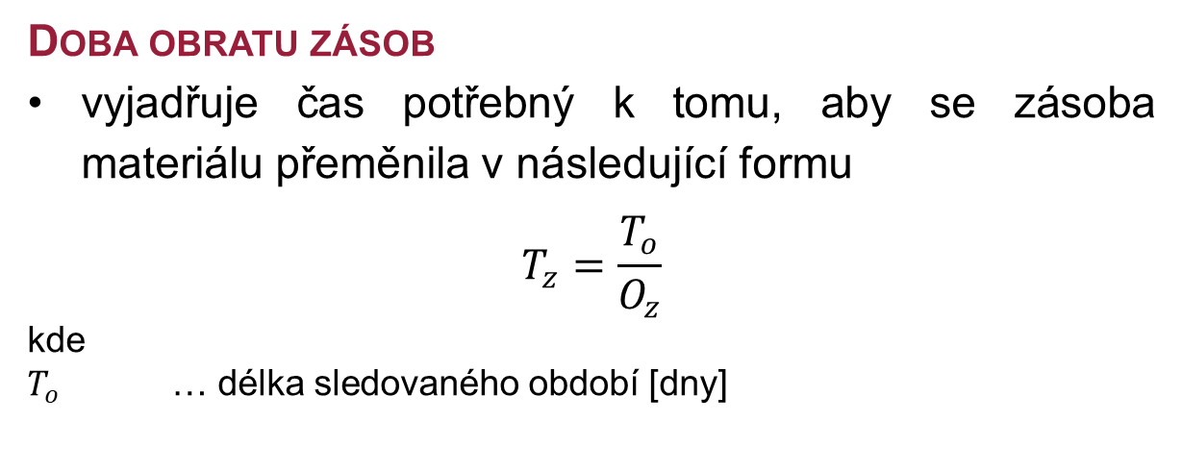
Doba obratu zásob
vyjadřuje čas potřebný k tomu, aby se zásoba materiálu přeměnila v následující formu
$$T_{z}=\frac{T_{o}}{O_{z}}$$
kde
$T_{o}$ … délka sledovaného období [dny]

Slide 37
Shrnutí přednášky
Umíte:
Vysvětlit význam nákupu
Objasnit fáze nákupního procesu
Klasifikovat zásoby z různých úhlů pohledu
Vysvětlit podstatu řízení zásob
Vysvětlit model EOQ
Vytvořit plán nákupu
Vypočítat normy zásob
Stanovit hodnotu ukazatelů výkonnosti řízení zásob

